Slide 1
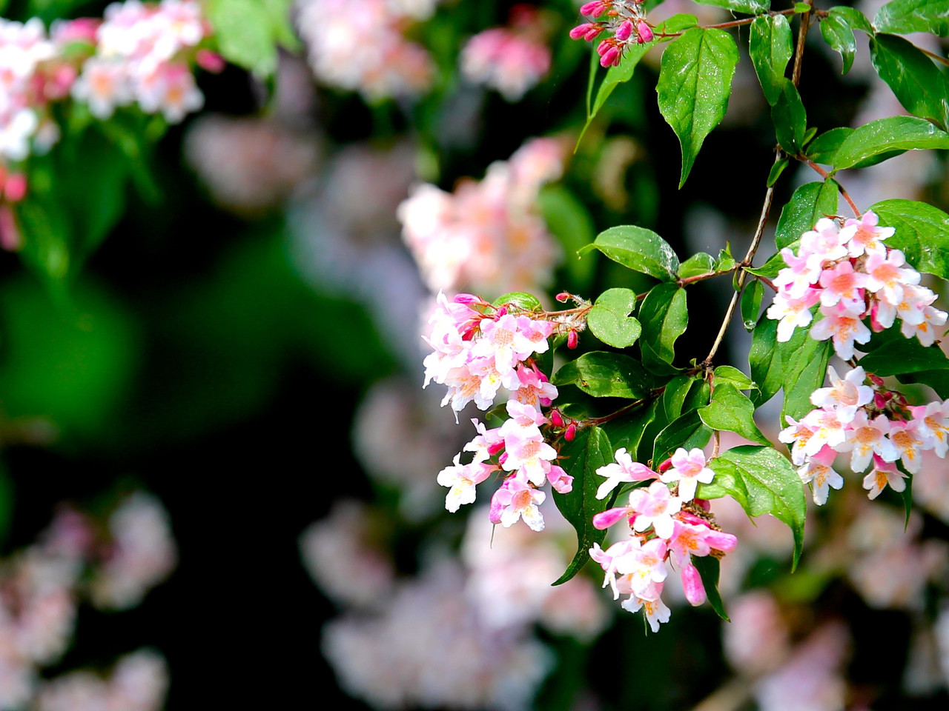
В земній долині задоволений я,
Хоч і хатина небагата моя,
Але в тім місці, де спасенні живуть,
Мене багаті оселі там ждуть.

Slide 2

Я маю місце там, у славній країні,
Де не старіють, де вічна весна,
І вічно буду з Ісусом я жити,
Коли ввійду вже у небеса.

Slide 3
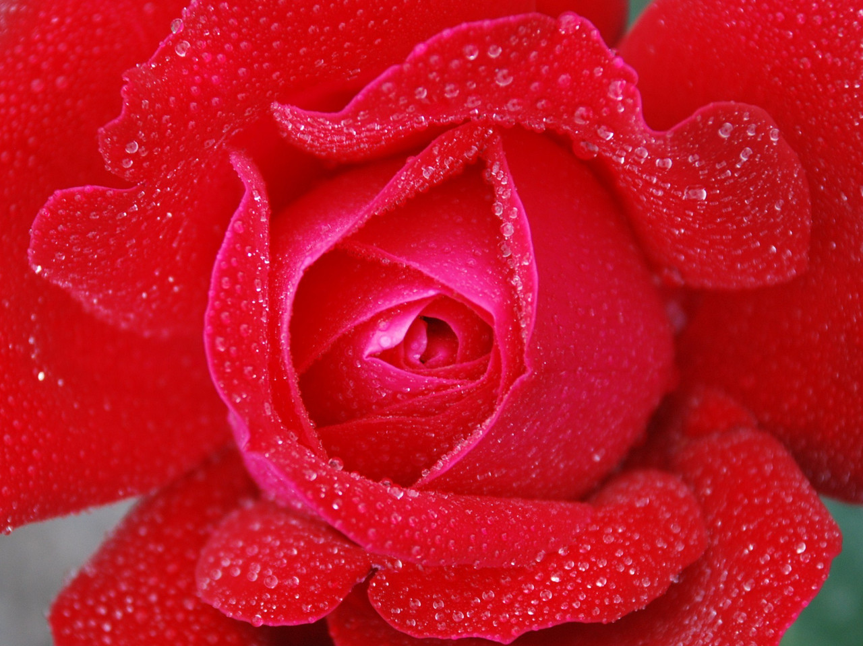
Не раз буває, що дорога моя
Вже не під силу, й знемагаюся я,
Ще небагато, і мети досягну,
Шляхом спасіння я в небо ввійду.

Slide 4
Я маю місце там, у славній країні,
Де не старіють, де вічна весна,
І вічно буду з Ісусом я жити,
Коли ввійду вже у небеса.

Slide 5
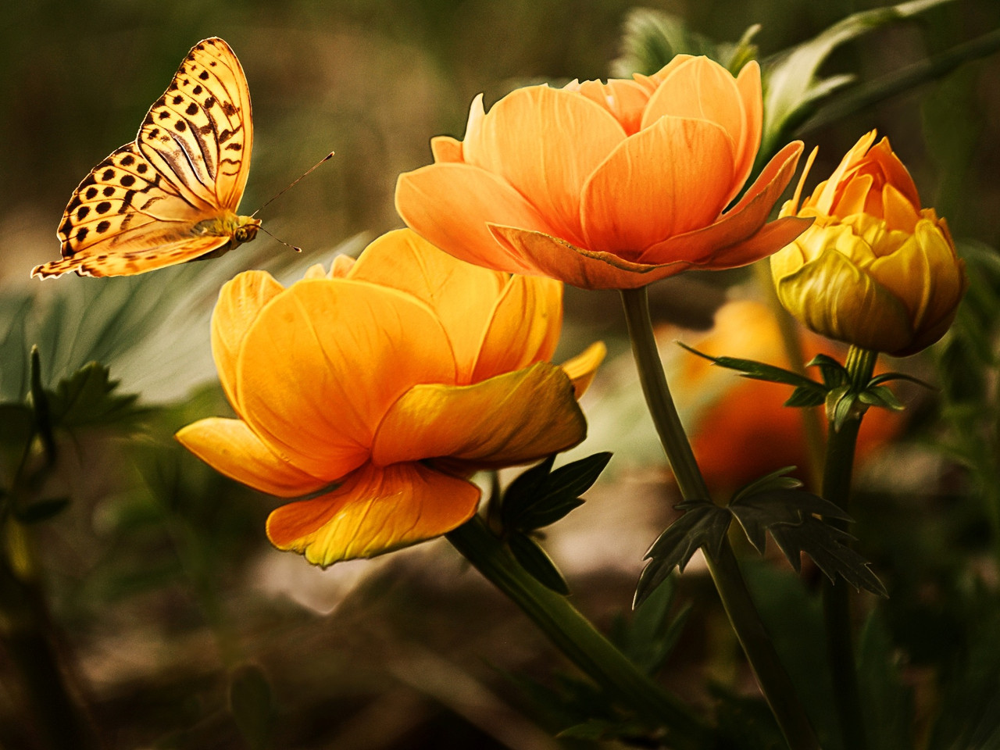
Хоч зустрічаю горе я і недуги,
Та добре знаю, що до неба іду.
Лише дочасно я з’явився сюди,
У небі буду я з Богом завжди

Slide 6
Я маю місце там, у славній країні,
Де не старіють, де вічна весна,
І вічно буду з Ісусом я жити,
Коли ввійду вже у небеса.
Зображення: pexels.com

